Slide 1


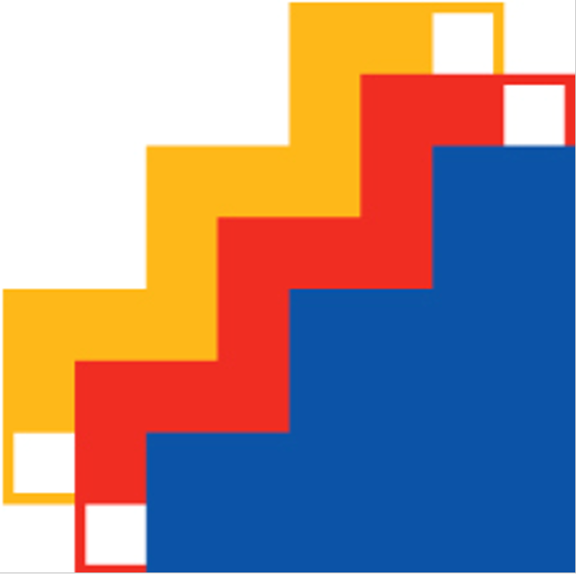
Identificación de IIEE
Casos prácticos

Slide 2
PASO 1: Revisar los actos resolutivos en grupos de 2 personas que permitan concluir con la identificación plena de las IIEE
Casos prácticos

Slide 3
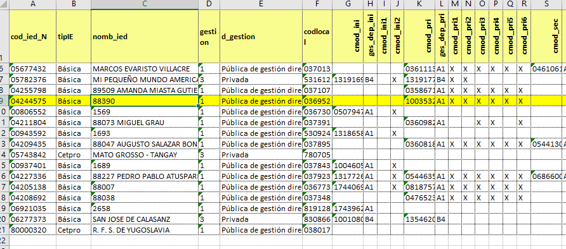
CASO 1 – IE 88390
Los participantes deben buscar entre las resoluciones que se les ha entregado aquella/s que dan cuenta de la IE 88390.

Slide 4
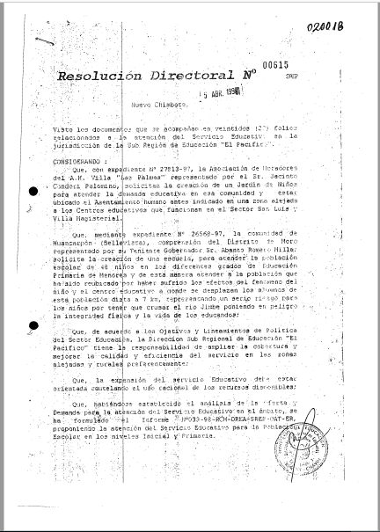
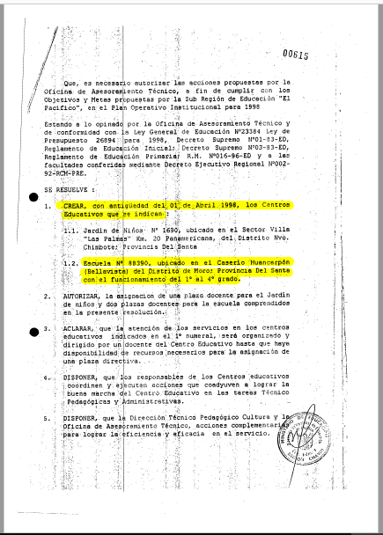
CASO 1 – IE 88390
RD 515- 1998
Creación de IE
Nivel Primaria

Slide 5
CASO 1 – IE 88390
Por tanto, se concluye que se ha podido identificar a la IE 88390, de nivel primaria, a la cual se le ha asignado el código 04244575 en el listado de identificación preliminar.

Slide 6
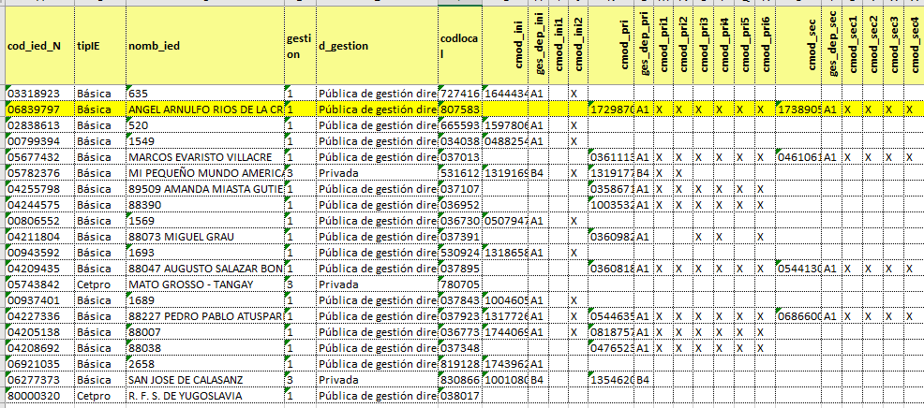
CASO 2 – IE ANGEL ARNULFO RIOS DE LA CRUZ
Los participantes deben buscar entre las resoluciones que se les ha entregado aquella/s que dan cuenta de la IE ANGEL ARNULFO RIOS DE LA CRUZ.

Slide 7
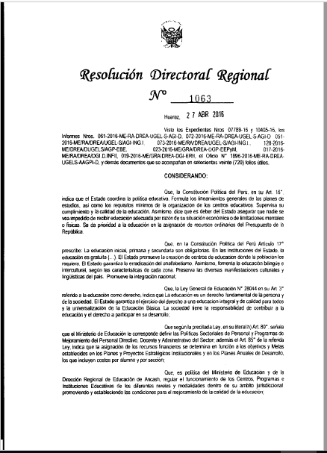
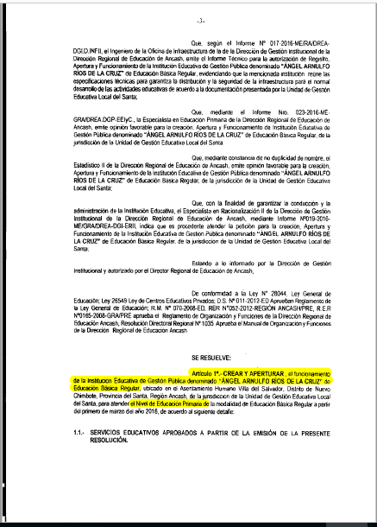
CASO 2 – IE ANGEL ARNULFO RIOS DE LA CRUZ
RD 1063 - 2016
Creación de IE
Nivel primaria

Slide 8
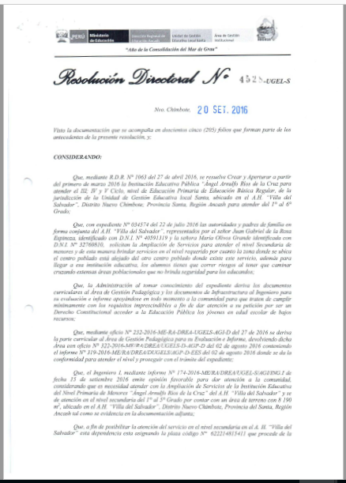
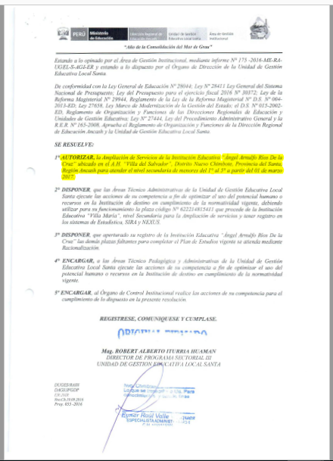
CASO 2 – IE ANGEL ARNULFO RIOS DE LA CRUZ
RD 4528 - 2016
Ampliación de servicio del nivel secundario

Slide 9
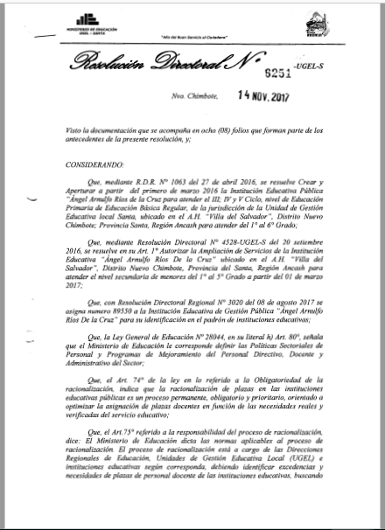
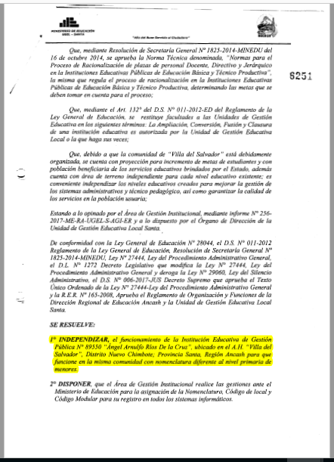
CASO 2 – IE ANGEL ARNULFO RIOS DE LA CRUZ
RD 6251 - 2017
Escisión de la IE
Se independiza el nivel secundario del nivel primaria

Slide 10
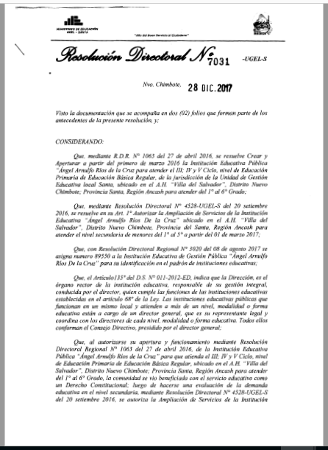
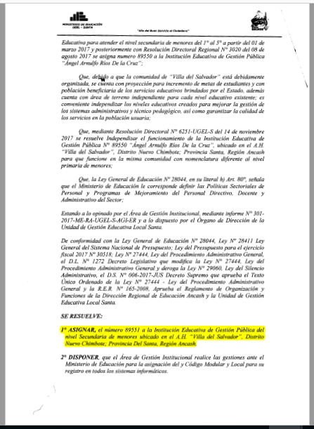
CASO 2 – IE ANGEL ARNULFO RIOS DE LA CRUZ
RD 7031 – 2017
Asignación de número a la IE de nivel secundaria – IE 89551

Slide 11
CASO 2 – IE ANGEL ARNULFO RIOS DE LA CRUZ
De los documentos revisados se concluye que los servicios que se habían agrupado preliminarmente en los listados remitidos por la UE como IE Angel Arnulfo Ríos de la Cruz, asignándole el código 06839797, son dos IIEE:
  IE 89550 ANGEL ARNULFO RIOS DE LA CRUZ, de nivel primaria.
  IE 89551, de nivel secundaria.

Slide 12
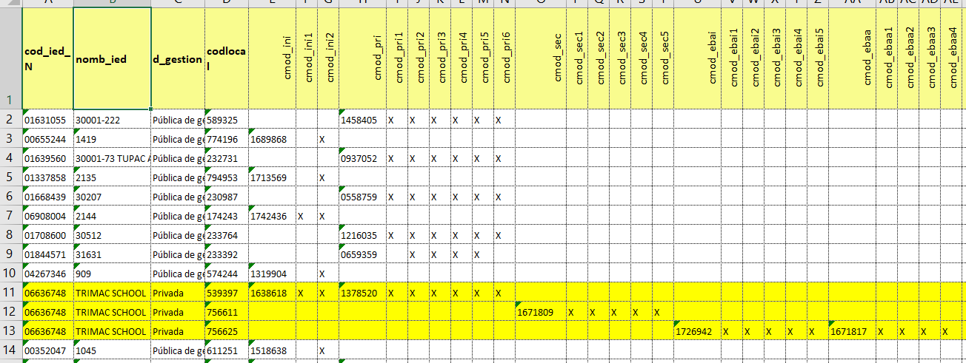
CASO 3 – IE TRIMAC SCHOOL
Los participantes deben buscar entre las resoluciones que se les ha entregado aquella/s que dan cuenta de la IE TRIMAC SCHOOL.

Slide 13
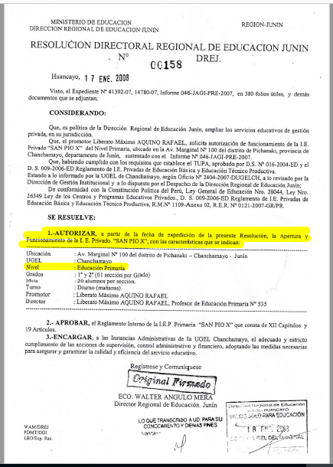
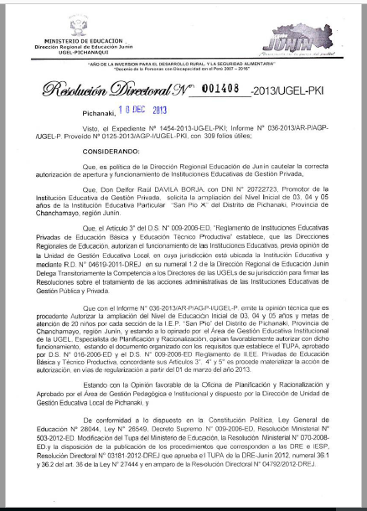
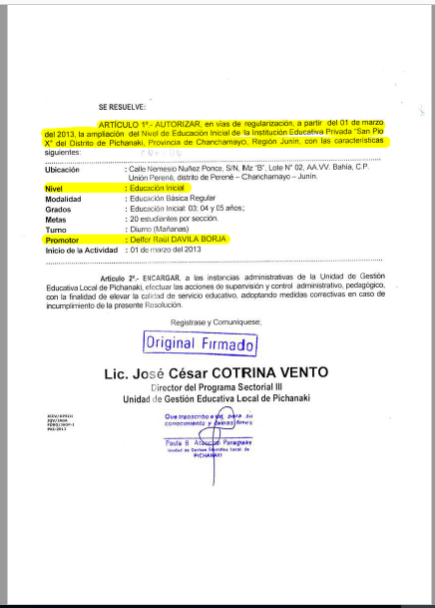
CASO 3 – IE TRIMAC SCHOOL
RD 158- 2008: Autorización de IE San Pio X - Nivel Primaria
RD 1408- 2013: Ampliación de servicio de IE San Pio X - Nivel Inicial

Slide 14
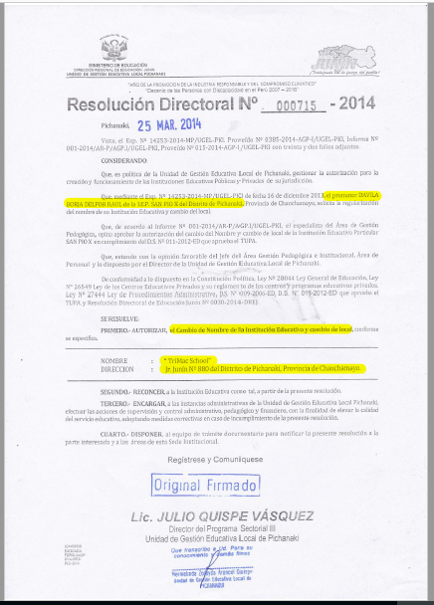
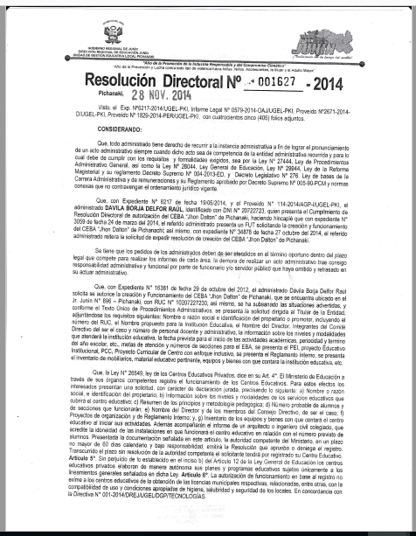
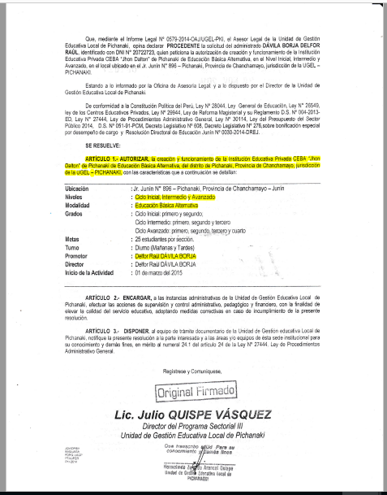
CASO 3 – IE TRIMAC SCHOOL
RD 705 - 2014: Cambio de nombre a Trimac School
RD 1627 - 2014: Autorización del CEBA John Dalton

Slide 15
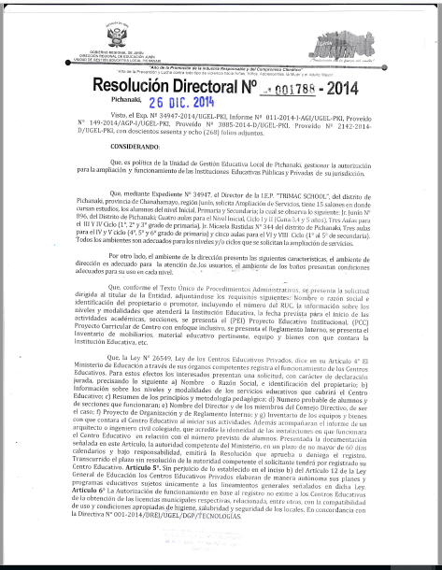
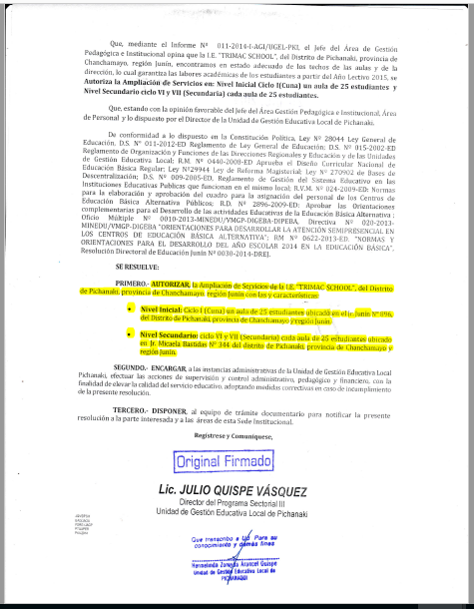
CASO 3 – IE TRIMAC SCHOOL
RD 1788 - 2014: Ampliación de servicios IE Trimac School – Nivel Secundaria e inicial

Slide 16
CASO 3 – IE TRIMAC SCHOOL
De los documentos revisados se concluye que los servicios que se habían agrupado preliminarmente en los listados remitidos por la UE como IE TRIMAC SCHOOL, asignándole el código 06636748, son dos IIEE:
  IE TRIMAC SCHOOL, de nivel inicial, primaria y secundaria; con establecimientos educativos en Jr. Junín 880-896 y Av. Micaela Bastidas 344 en Pichanaki, Chanchamayo.
  IE CEBA John Dalton, modalidad alternativa, ciclo inicial, intermedio y avanzado; con establecimiento educativo en Jr. Junín 880-896, Pichanaki, Chanchamayo.

Slide 17
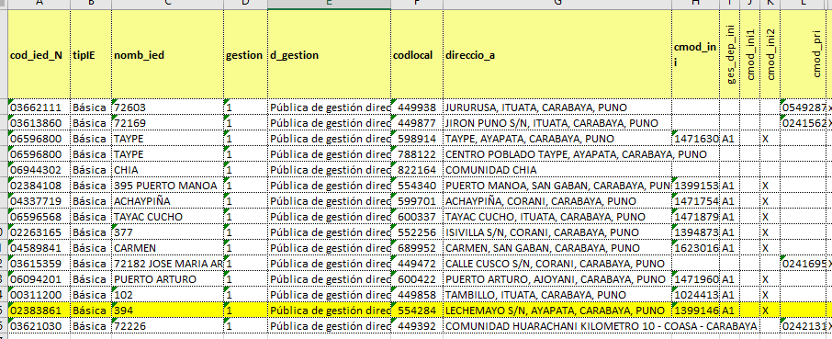
CASO 4 – IE 394
Los participantes deben buscar entre las resoluciones que se les ha entregado aquella/s que dan cuenta de la IE 394.

Slide 18
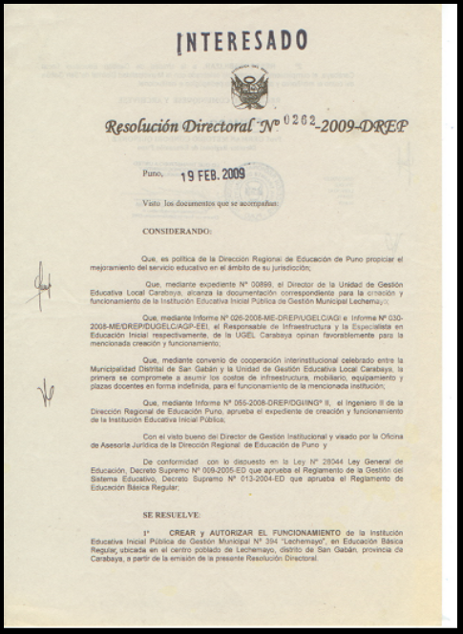
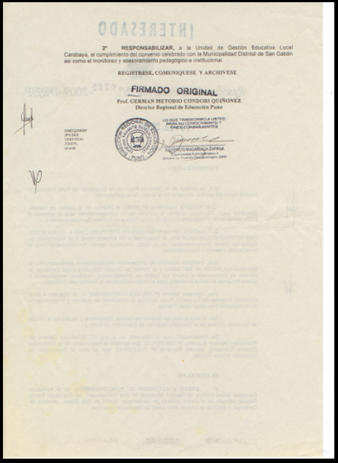
CASO 4 – IE 394
RD 1788 - 2014: Creación de la IE 394 “Lechemayo” – Nivel Inicial

Slide 19
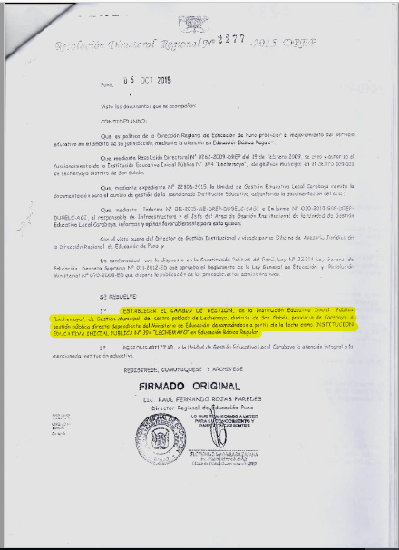
CASO 4 – IE 394
RD 2277 - 2015: Cambio de gestión de la IE 394 “Lechemayo” – De gestión comunal a gestión pública directa

Slide 20
CASO 4 – IE 394
Por tanto, se concluye que se ha podido identificar a la IE 394, de nivel inicial, a la cual se le ha asignado el código 02383861 en el listado de identificación preliminar.

Slide 21
PASO 2: Ingresar la información de las IIEE identificadas plenamente en la plantilla de Excel, apoyándose en los listados, Portal de Escale y Mapa de escuelas
Casos prácticos

Slide 22
PASO 3: Juntarse cada tres grupos para discutir sobre las dificultades y posibles de estrategia de solución y exponerlas en plenaria.
Casos prácticos

Slide 23
Dificultades en la identificación de IIEE | Estrategias de solución
1. 2. | 1. 2.

